Slide 1
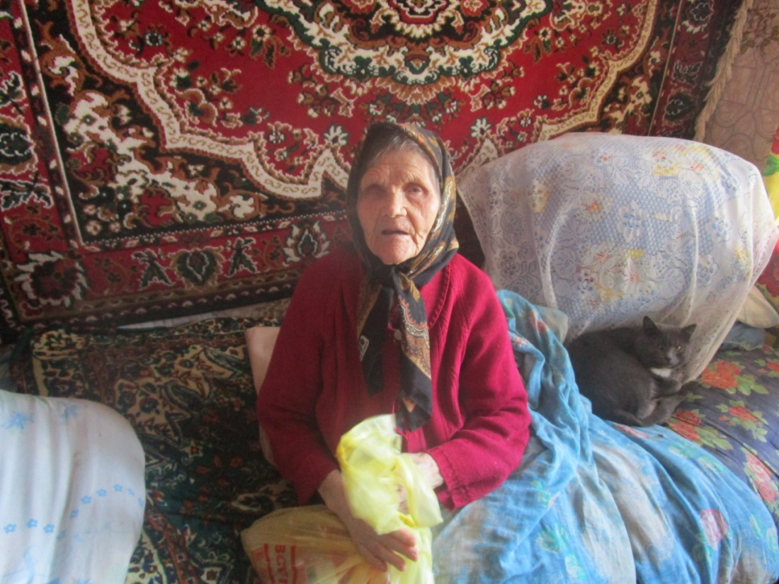
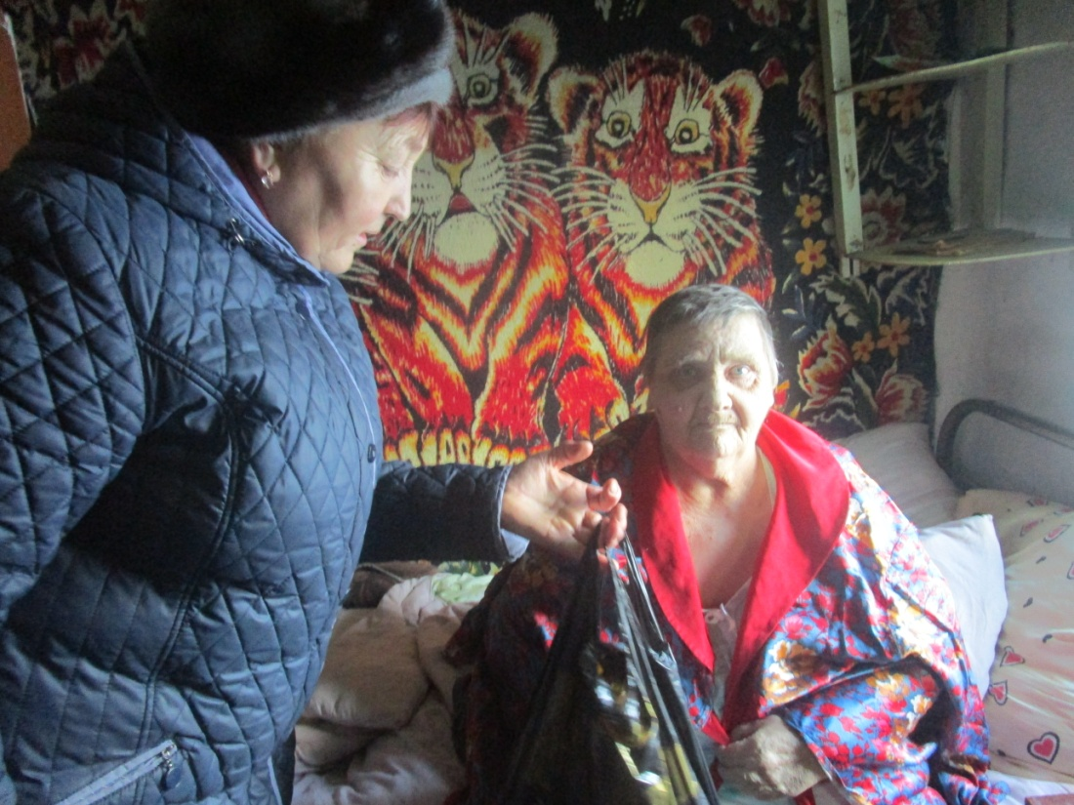
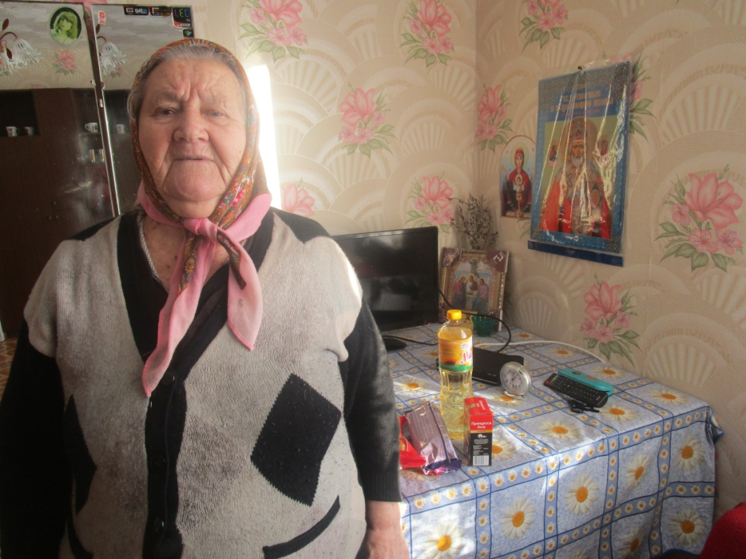
30 ноября 2016 года в преддверие дня инвалидов работники Петровского сельского дома культуры посетили инвалидов на дому.

